Slide 1
ОГБПОУ
«ТОМСКИЙ ТЕХНИКУМ ИНФОРМАЦИОННЫХ ТЕХНОЛОГИЙ»
Черватюк Василий Демьянович
vedrus@mail.ru
ЧИСЛЕННЫЕ МЕТОДЫ
Интерполирование и экстраполирование функций
г. Томск, 2020 г.

Slide 2
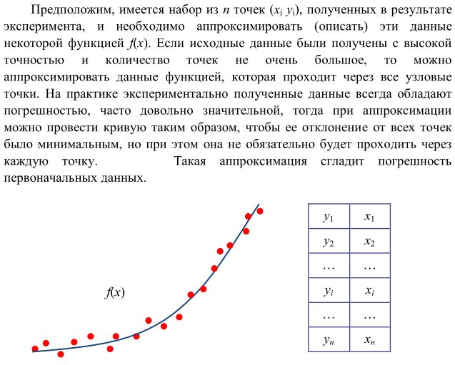
Аппроксимация. Постановка задачи
2

Slide 3
Аппроксимация. Определения
3
f₁ | x₁
f₂ | x₂
… | …
f_{i} | x_{i}
… | …
f_{n} | x_{n}
Аппроксимация – определение в явном виде параметров функции, описывающей распределение точек
Интерполяция – определение промежуточных значений функции по известному дискретному набору значений функции
Экстраполяция – определение значений функции за пределами первоначально известного интервала
g(x)
аппроксимация
f_{i} , x_{i}
интерполяция
f_{i} , x_{i}
экстраполяция

Slide 4
Интерполяция. Постановка задачи
4
Пусть функция f(x) задана таблицей своих значений x_{i}, y_{i}: на интервале [a; b]:
Задача интерполяции - найти функцию F(x), принимающую в точках x_{i} те же значения y_{i}
точки x_{i} – узлы интерполяции
условие F(x)= y_{i} – условие интерполяции
Через заданные точки можно провести бесконечно много кривых, для каждой из которых выполнены все условия интерполяции
Для практики важен случай аппроксимации функции многочленами:
y₁ | x₁
y₂ | x₂
… | …
y_{i} | x_{i}
… | …
y_{n} | x_{n}

Slide 5
Интерполяция. Локальная и глобальная
5
Глобальная интерполяция
функция f(x) интерполируется на всем интервале [a; b] с помощью единого интерполяционного полинома
обычно m=n, т.е. степень полинома выбирается равной количеству узлов
на практике не всегда применима.
Локальная (кусочно-полиномиальная) интерполяция
на каждом интервале [x_{i} , x_{i+1} ] строится отдельный интерполяционный полином невысокой степени

Slide 6
Интерполяция. Кусочно-линейная
6
Узловые точки соединяются отрезками прямых
через каждые две точки x_{i} , x_{i+1} проводится полином первой степени:
коэффициенты a₀ , a₁ разные на каждом интервале [x_{i} , x_{i+1} ]:
x_{i+1}
x_{i}

Slide 7
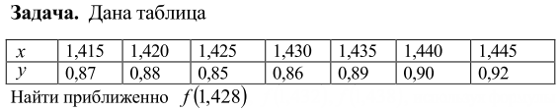
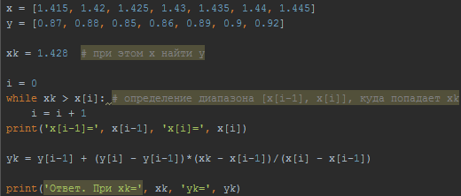

Интерполяция. Кусочно-линейная. Код программы
7
методом кусочно-линейной интерполяции

Slide 8
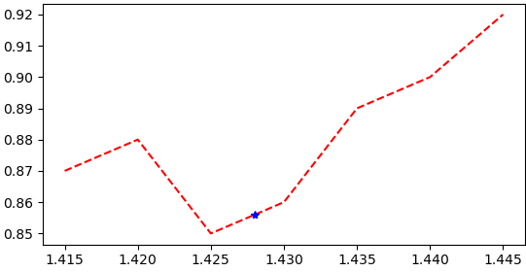
Интерполяция. Кусочно-линейная. Графики
8
import matplotlib.pyplot as plt x = [1.415, 1.42, 1.425, 1.43, 1.435, 1.44, 1.445] y = [0.87, 0.88, 0.85, 0.86, 0.89, 0.9, 0.92] xk = 1.428 # при этом x найти y i = 0 while xk > x[i]: i = i + 1 yk = y[i-1] + (y[i] - y[i-1])*(xk - x[i-1])/(x[i] - x[i-1]) print('xk=', xk, 'yk=', yk) plt.plot(x,y,'r--', xk,yk,'b*') plt.show()

Slide 9
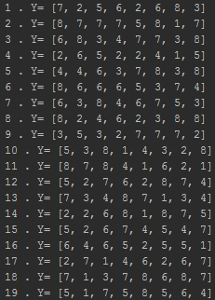
Интерполяция. Кусочно-линейная. Задание
9
Задание
Дана таблица Х = [1,2,3,4,5,6,7,8] , Y (см. ниже).
Методом кусочно-линейной интерполяции найти значение функции в точке f(2.7).
C использованием библиотеки matplotlib.pyplot построить график функции по точкам из п.1
Варианты заданий:

Slide 10
Интерполяция. Кусочно-квадратная
10
Квадратичная интерполяция проводит через узловые точки уравнение параболы:
коэффициенты a₀ , a₁ , a₂ разные на каждом интервале[x_{i} , x_{i+1} ]:
x_{i+1}
x_{i-1}
x_{i}

Slide 11
Интерполяция. Метод Лагранжа
11
На всем интервале [a; b] строится единый полином:
где l_{i}(x) – базисные полиномы степени n:
имеет малую погрешность при небольших значениях n<20. При больших n погрешность начинает расти
применимо как для равноотстоящих, так и для не равноотстоящих узлов.
кусочно-линейная и кусочно-квадратичная локальные интерполяции - частные случаи интерполяции многочленом Лагранжа.

Slide 12
Интерполяция. Метод Ньютона. Разделенные разности
12
Разделенные разности нулевого порядка совпадают со значениями функции в узлах
Разделенные разности первого порядка:
определяются через разделенные разности нулевого порядка
Разделенные разности второго порядка:
определяются через разделенные разности нулевого порядка
Разделенная разность k-го порядка:
определяются через разделенные разности порядка k - 1

Slide 13
Интерполяция. Метод Ньютона
13
где , , , - разделенные разности 1, 2, 3, n-го порядков
если необходимо увеличить степень многочлена на единицу, добавив в таблицу еще один узел
для многочлена Лагранжа необходимо вычислять каждое слагаемое заново
для многочлена Ньютона достаточно добавить одно слагаемое
Если функция достаточно гладкая, то:
Погрешность интерполяции:
.

Slide 14
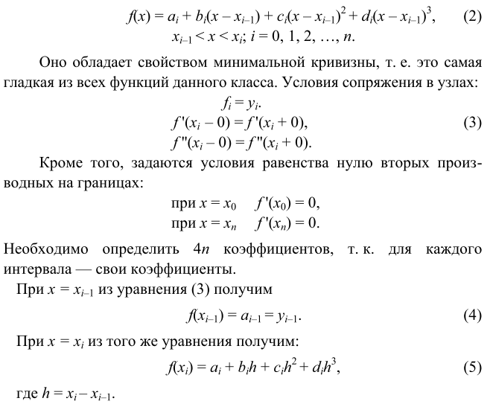
Интерполяция. Сплайн-интерполяция
14

Slide 15
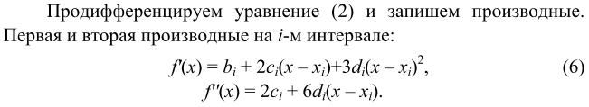
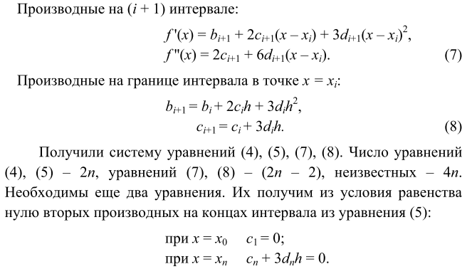
Интерполяция. Сплайн-интерполяция
15

Slide 16
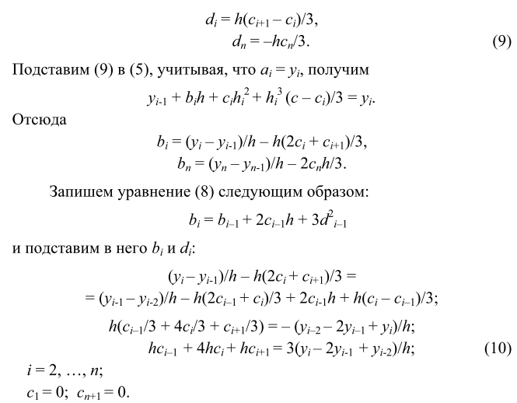
Интерполяция. Сплайн-интерполяция
16

Slide 17
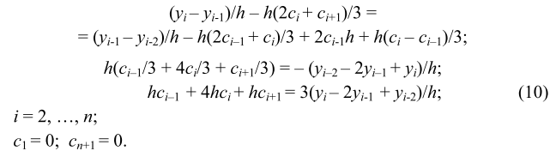
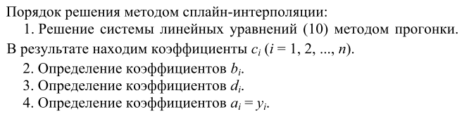



Интерполяция. Сплайн-интерполяция
17

Slide 18
Интерполяция. Сплайн-интерполяция. Код программы
18
import numpy as np import matplotlib.pyplot as plt from scipy.interpolate import interp1d x = [1.415, 1.42, 1.425, 1.43, 1.435, 1.44, 1.445] y = [0.87, 0.88, 0.85, 0.86, 0.89, 0.9, 0.92] f2 = interp1d(x, y, kind='cubic') # функция сплайна x2 = np.linspace(1.415, 1.445, 40) # 40 точек для функции сплайна в диапазоне [1.415,1.445] plt.plot(x,y,'o-', x2, f2(x2),'--') # построение графиков plt.legend(['линии', 'сплайн'], loc='best') # название графиков plt.show()

Slide 19
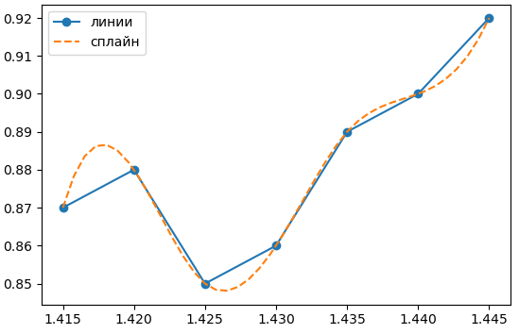
Интерполяция. Сплайн-интерполяция. Результат
19

Slide 20
Интерполяция. Сплайн. Задание
20
Задание
Дана таблица Х = [1,2,3,4,5,6,7,8] , Y (см. ниже).
Методом сплайн-интерполяции построить график функции (см. слайд 18).
Варианты заданий:

Slide 21
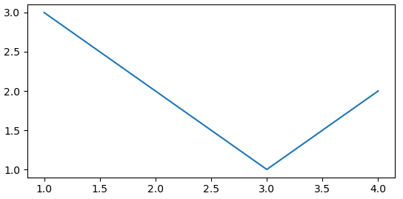
Доп.материал. Python. Графики-01
21
import matplotlib.pyplot as plt x = [1,2,3,4] y = [3,2,1,2] plt.plot(x,y) # plt.axis([0,5,0,10]) # plt.title('График функции') # plt.xlabel('Ось X') # plt.ylabel('Ось Y') plt.show()

Slide 22
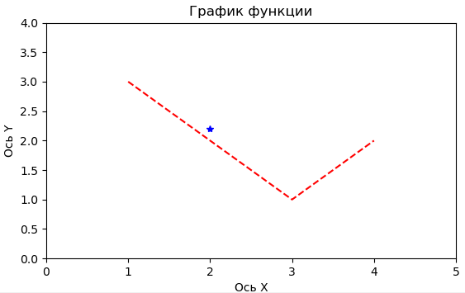
Доп.материал. Python. Графики-02
22
import matplotlib.pyplot as plt x = [1,2,3,4] y = [3,2,1,2] x1 = [2] y1 = [2.2] # plt.plot(x,y) plt.plot(x,y,'r--', x1,y1,'b*') plt.axis([0,5,0,4]) plt.title('График функции') plt.xlabel('Ось X') plt.ylabel('Ось Y') plt.show()

Slide 23
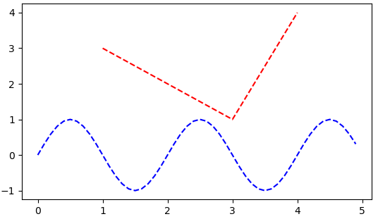
Доп.материал. Python. Графики-03
23
import numpy as np import matplotlib.pyplot as plt import math x = [1,2,3,4] y = [3,2,1,4] x1 = np.arange(0,5,0.1) # 0.1 - шаг y1 = np.sin(math.pi*x1) plt.plot(x,y,'r--', x1,y1,'b--') plt.show()

Slide 24
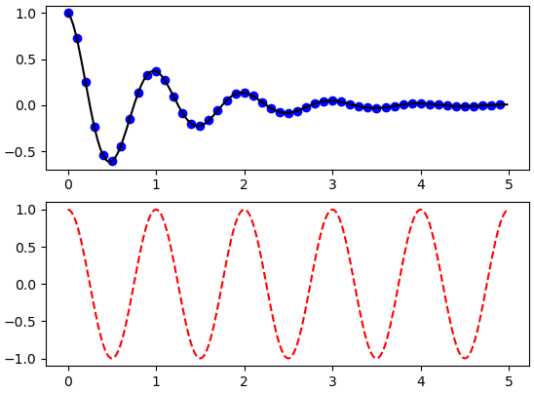
Доп.материал. Python. Графики-04
24
import numpy as np import matplotlib.pyplot as plt def f(x): return np.exp(-x) * np.cos(2*np.pi*x) x1 = np.arange(0.0, 5.0, 0.1) x2 = np.arange(0.0, 5.0, 0.02)
plt.figure(1)
plt.subplot(211) plt.plot(x1, f(x1), 'bo', x2, f(x2), 'k')
plt.subplot(212) plt.plot(x2, np.cos(2*np.pi*x2), 'r--') plt.show()

Slide 25
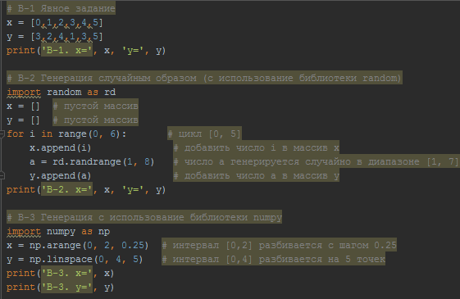

Доп.материал. Python. Генерация массивов. Код программы
25

Slide 26
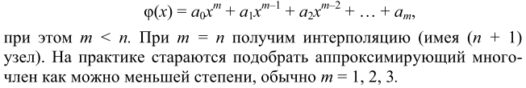
Доп.материал. Интерполяция. Метод наименьших квадратов
26
При интерполировании основным условием является прохождение графика интерполяционного многочлена через данные значения функции в узлах интерполяции. Однако в ряде случаев выполнение этого условия затруднительно или даже нецелесообразно. Например, при большом количестве узлов получается высокая степень многочлена в случае глобальной интерполяции. Кроме того, данные могли быть получены из эксперимента путем измерений и содержать ошибки. Построение интерполяционного многочлена в таком случае означало бы повторение допущенных при измерениях ошибок. Тогда подбирается многочлен, график которого проходит не через заданные точки, а близко от них. Одним из таких методов является среднеквадратичное приближение функций с помощью многочлена:

Slide 27
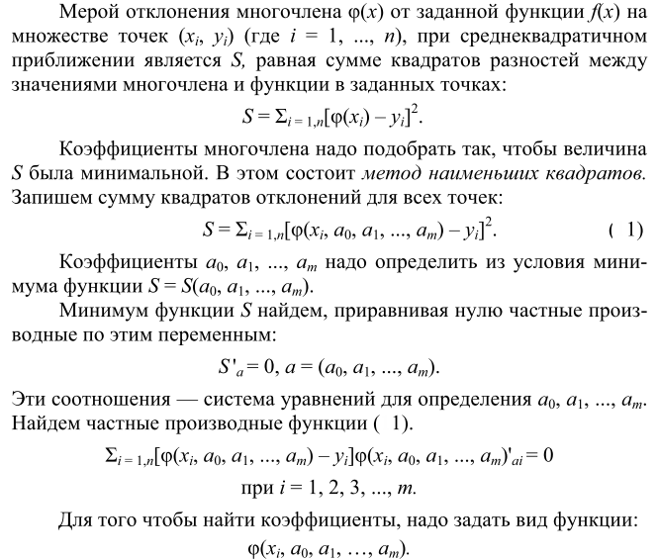
Доп.материал. Интерполяция. Метод наименьших квадратов
27

